Slide 1


CHÀO MỪNG CÁC CON
ĐẾN VỚI TIẾT ĐẠO ĐỨC
LỚP 2

Slide 2


Quý trọng thời gian (tiết 1)
Bài 5

Slide 3

Yêu cầu cần đạt
Học sinh nêu được một số biểu hiện của việc quý trọng thời gian.
Học sinh nêu được vì sao phải quý trọng thời gian. Biết sử dụng thời gian hợp lí.
*Phát triển năng lực và phẩm chất:
- Rèn năng lực phát triển bản thân, điều chỉnh hành vi.
- Hình thành phẩm chất yêu nước, trách nhiệm, chăm chỉ.

Slide 4

Khởi động

Slide 5
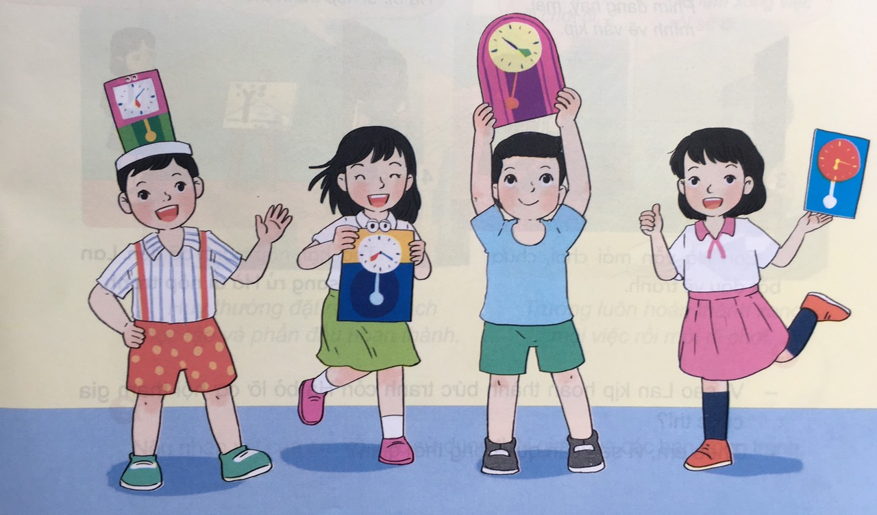
Em cùng các bạn nghe/đọc bài thơ “Đồng hồ quả lắc” (tác giả:
Đinh Xuân Tửu).
- Trong bài thơ, đồng hồ nhắc chúng ta điều gì?
Đồng hồ quả lắc
Tích tắc! Tích tắc Đồng hồ quả lắc Tích tắc đêm ngày Không ngừng phút giây. | Tích tắc! Tích tắc Đồng hồ luôn nhắc Học, chơi, ăn, ngủ Có giờ có giấc. | Tích tắc! Tích tắc Đồng hồ luôn nhắc Từng phút từng giây Quý hơn vàng bạc.

Slide 6

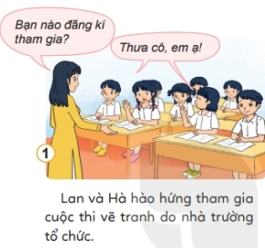
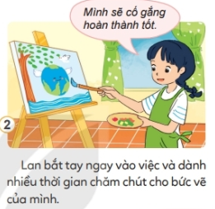
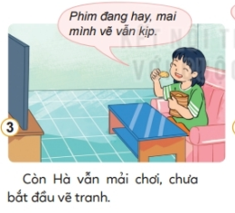
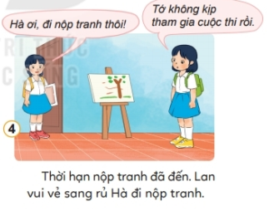
1
Kể chuyện theo tranh và trả lời câu hỏi:
Bức tranh dang dở
Lan và Hà hào hứng tham gia cuộc thi vẽ tranh do nhà trường tổ chức.
Lan bắt tay ngay vào việc và dành nhiều thời gian chăm chút cho bức vẽ của mình.
Thời hạn nộp tranh đã đến. Lan vui vẻ sang rủ Hà đi nộp tranh.
Còn Hà vẫn mải chơi, chưa bắt đầu vẽ tranh.

Slide 7

Vì sao Lan kịp hoàn thành bức tranh còn Hà
bỏ lỡ cơ hội tham gia cuộc thi?
- Theo em, vì sao cần quý trọng thời gian?

Slide 8

- Vì sao Lan kịp hoàn thành bức tranh còn Hà bỏ lỡ cơ hội tham gia cuộc thi?
- Lan kịp hoàn thành bức tranh vì bạn biết bắt tay ngay vào việc, dành nhiều thời gian cho bức vẽ và nộp đúng thời hạn.
- Hà bỏ lỡ cơ hội tham gia cuộc thi vì Hà mải chơi, không vẽ ngay nên chưa hoàn thành bức tranh.

Slide 9
- Theo em, vì sao cần quý trọng thời gian?
Cần quý trọng thời gian vì thời gian qua đi sẽ không quay trở lại, ta phải sử dụng thời gian làm những việc cần thiết, có ích.

Slide 10
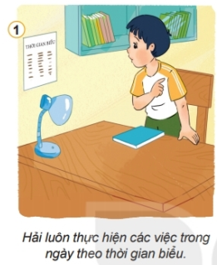
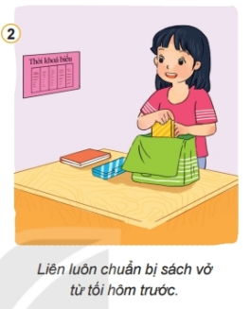
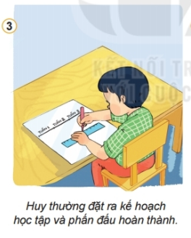
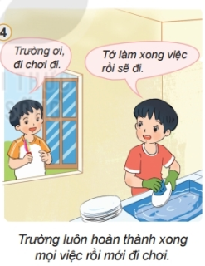
2
Quan sát tranh và trả lời câu hỏi:
Hải luôn thực hiện các việc trong ngày theo thời gian biểu.
Liên luôn chuẩn bị sách vở từ tối hôm trước.
Huy thường đặt ra kế hoạch học tập và phấn đấu hoàn thành.
Trường luôn hoàn thành xong mọi việc rồi mới đi chơi.

Slide 11
Nêu nhận xét của em về việc sử dụng thời gian của các bạn trong tranh.
Các bạn trong 4 bức tranh đã biết quý trọng và sử dụng thời gian hợp lí.

Slide 12
Sắp xếp công việc hằng ngày theo thời gian biểu, chuẩn bị sách vở từ tối hôm trước, hoàn thành hết việc rồi mới đi chơi,…là những việc làm biểu hiện của việc quý trọng thời gian.

Slide 13
Hoạt động tiếp nối

Slide 14
- Thể hiện sự quý trọng thời gian bằng những hành động, việc làm cụ thể, hàng ngày: vào học đúng giờ, làm đầy đủ bài tập cô giao, …

Slide 15
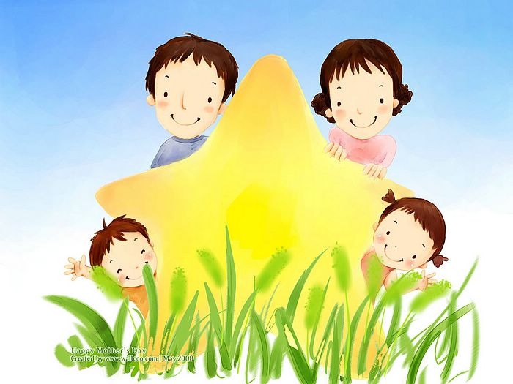
Chào các con.
Chúc các con học tập tốt!

